Slide 1

শুভেচ্ছা ও স্বাগতম

Slide 2
পরিচিতি
মুহাম্মদ আবুবকর সিদ্দিক
শ্রেণি-৬ষ্ঠ
সহকারী শিক্ষক
বিষয় : তথ্য ও যোগাযোগ প্রযুক্তি
মগড়া পালস্‌ ইউনিয়ন উচ্চ বিদ্যালয়
অধ্যায় : ১
মগড়া, কালিহাতি, টাংগাইল
পাঠ : ৫
মোবাইল নং- ০১৭১০৬৮৯৮৪৬
সময় : ৩০ মিনিট
ই-মেইল : abubakar.28oc77@gmail.com

Slide 3
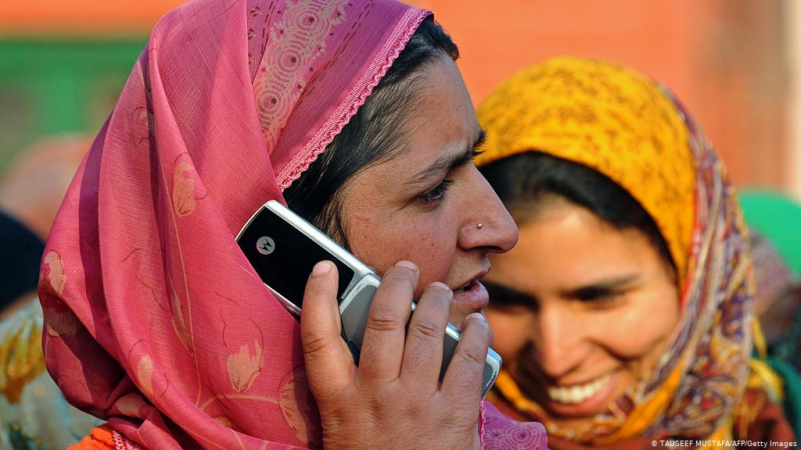
ভদ্র মহিলা কি করছেন ?
এভাবে কথা বলাকে আমরা কি বলি ?
প্রযুক্তি ব্যবহার করে কথা বলা

Slide 4
আজকের পাঠ
তথ্য ও যোগাযোগ প্রযুক্তির ব্যবহার

Slide 5
শিখনফল
এই পাঠ শেষে শিক্ষার্থীরা...
শিক্ষাক্ষেত্রে তথ্য ও যোগাযোগ প্রযুক্তির ব্যবহার বলতে পারবে ।
চিকিৎসা, বিজ্ঞান ও গবেষণাক্ষেত্রে তথ্য ও যোগাযোগ প্রযুক্তির ব্যবহার বর্ণনা করতে পারবে ।
কৃষিক্ষেত্রে তথ্য ও যোগাযোগ প্রযুক্তি ব্যবহার ব্যাখ্যা করতে পারবে ।
পরিবেশ ও আবহাওয়ার ক্ষেত্রে তথ্য ও যোগাযোগ প্রযুক্তির সুবিধা বর্ণনা করতে পারবে ।

Slide 6
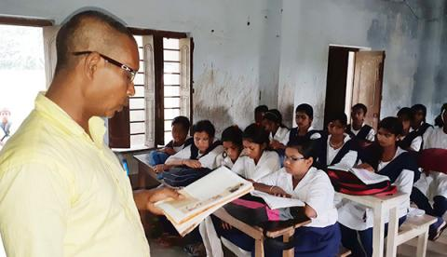
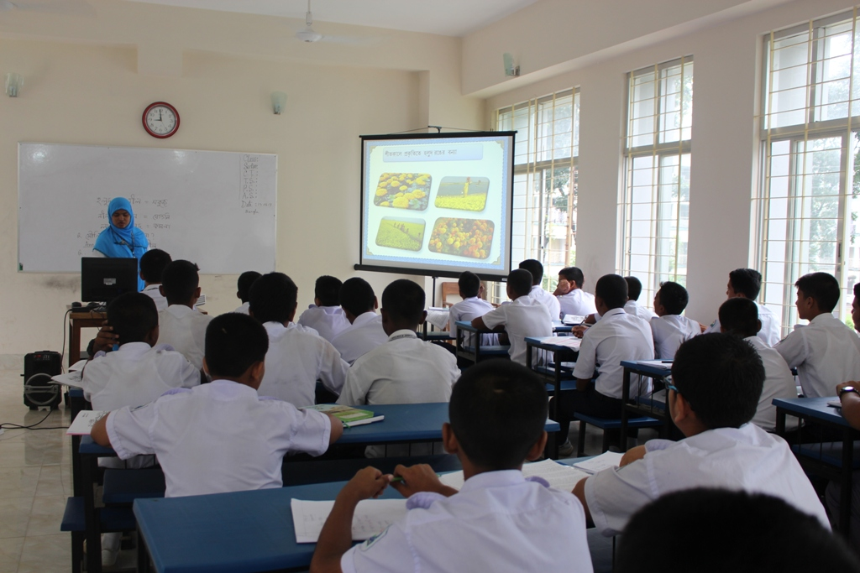
শিক্ষাক্ষেত্রে তথ্য প্রযুক্তি
গতানুগতিক পাঠদান পদ্ধতি
আধুনিক পাঠদান পদ্ধতি

Slide 7
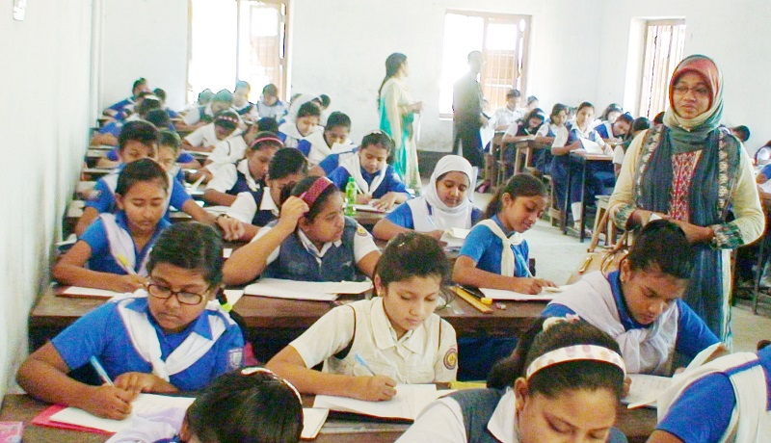
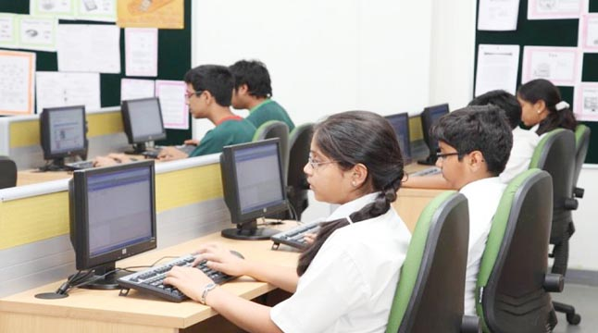
শিক্ষাক্ষেত্রে তথ্য প্রযুক্তি
প্রচলিত পরীক্ষা পদ্ধতি
আধুনিক পরীক্ষা পদ্ধতি

Slide 8
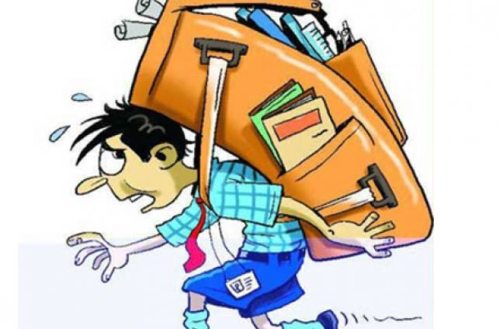
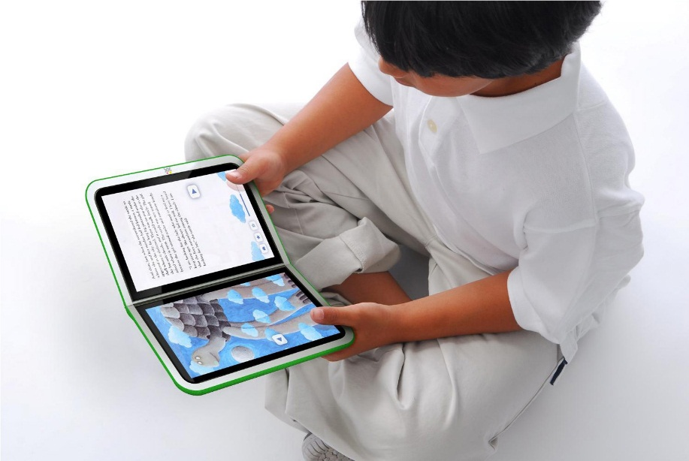
শিক্ষাক্ষেত্রে তথ্য প্রযুক্তি
ই-বুক ব্যবহার করে অনেক বই রাখা যায় এবং যে কোন যায়গায় পড়া যায়।
ব্যাগ ভর্তি বই নিয়ে স্কুলে যেতে হচ্ছে।

Slide 9
একক কাজ
গতানুগতিক ও আধুনিক পাঠদান পদ্ধতির ২টি পার্থক্য বল।

Slide 10
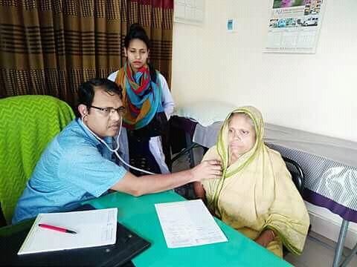
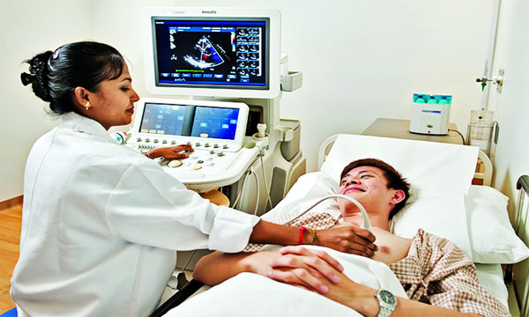
চিকিৎসায় তথ্য প্রযুক্তি
রোগী নির্ভর চিকিৎসা পদ্ধতি
আধুনিক চিকিৎসা পদ্ধতি

Slide 11
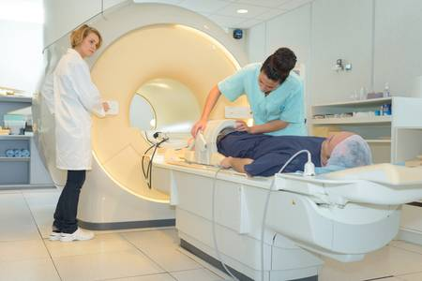
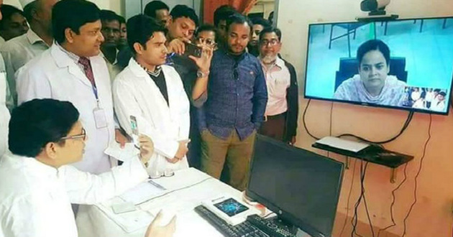
চিকিৎসায় তথ্য প্রযুক্তি
যে কোন কঠিন রোগ নির্ণয় করা যায়
টেলিমেডিসিন

Slide 12
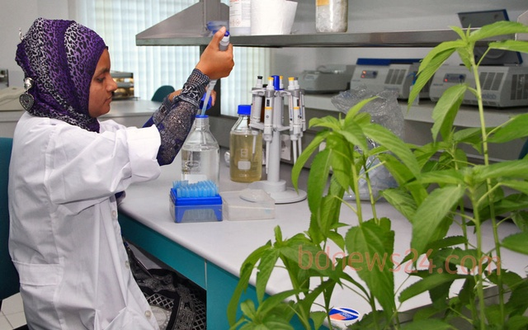
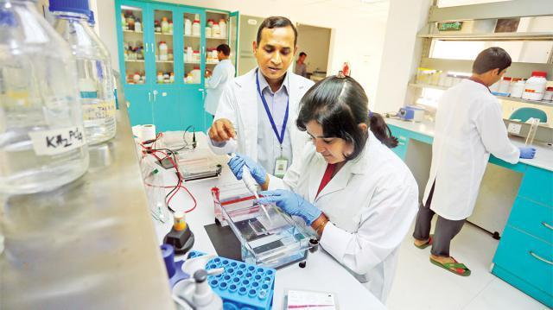
বিজ্ঞান ও গবেষণায় তথ্য প্রযুক্তি
পাটের জিনোম উদ্ভাবন
গবেষণায় ব্যাস্ত গবেষকগণ

Slide 13
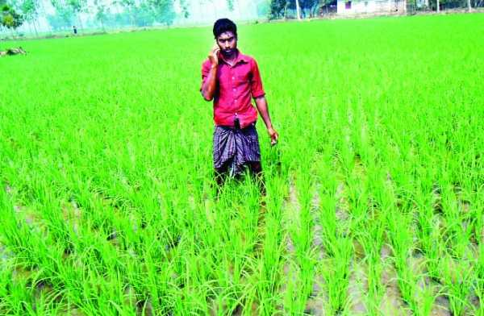
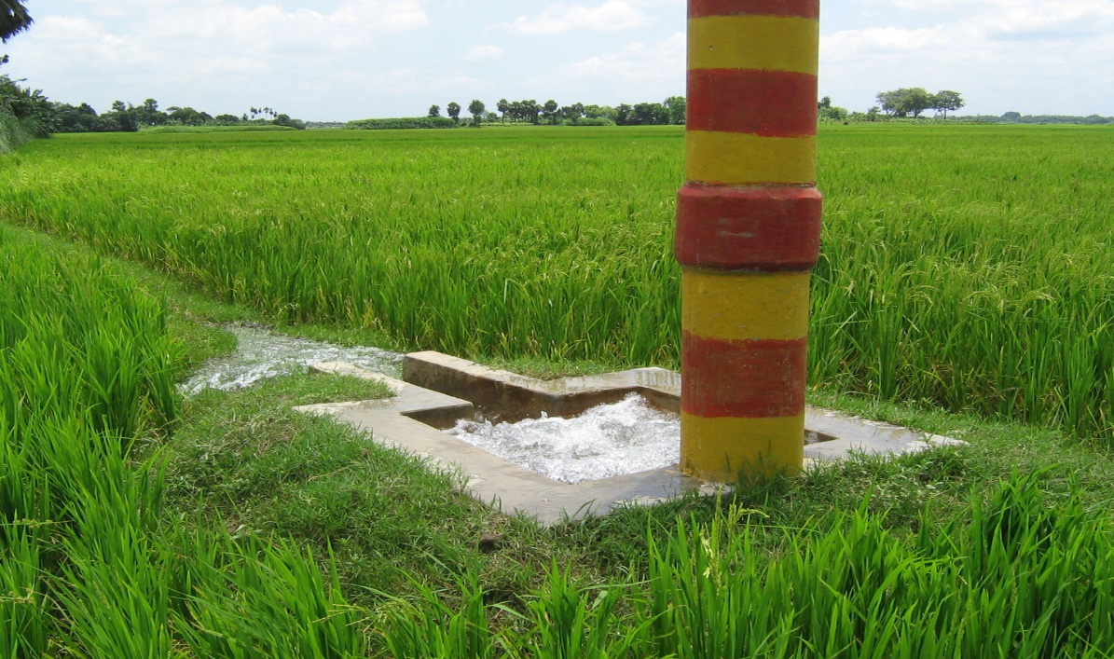
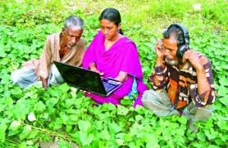
কৃষিক্ষেত্রে তথ্য প্রযুক্তি
সমস্যা মুক্ত ফসলী জমি
সমস্যা যুক্ত ফসলী জমি

Slide 14

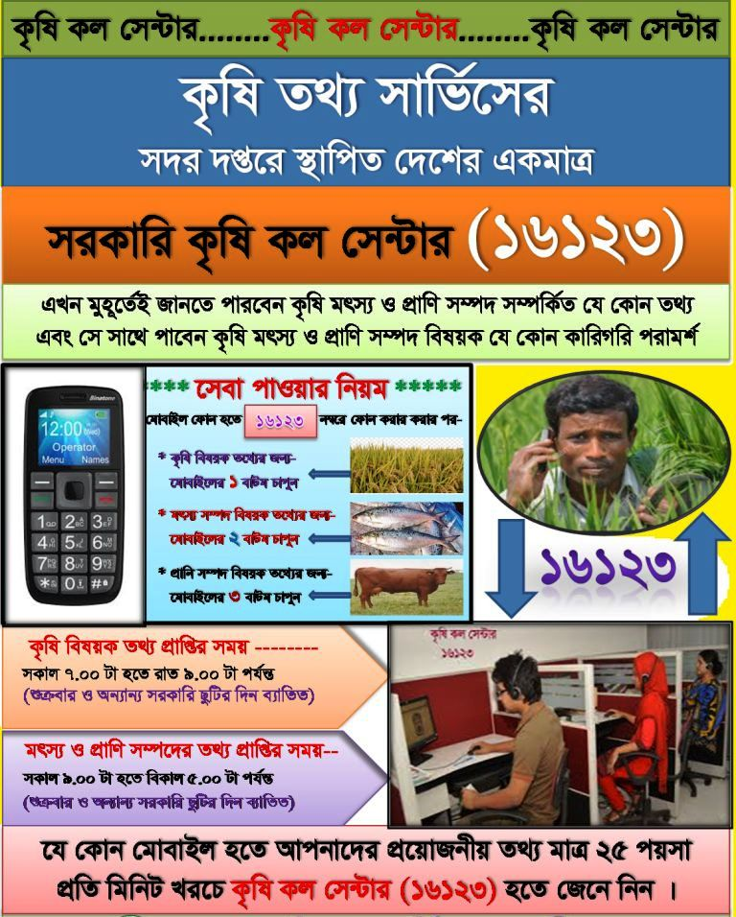
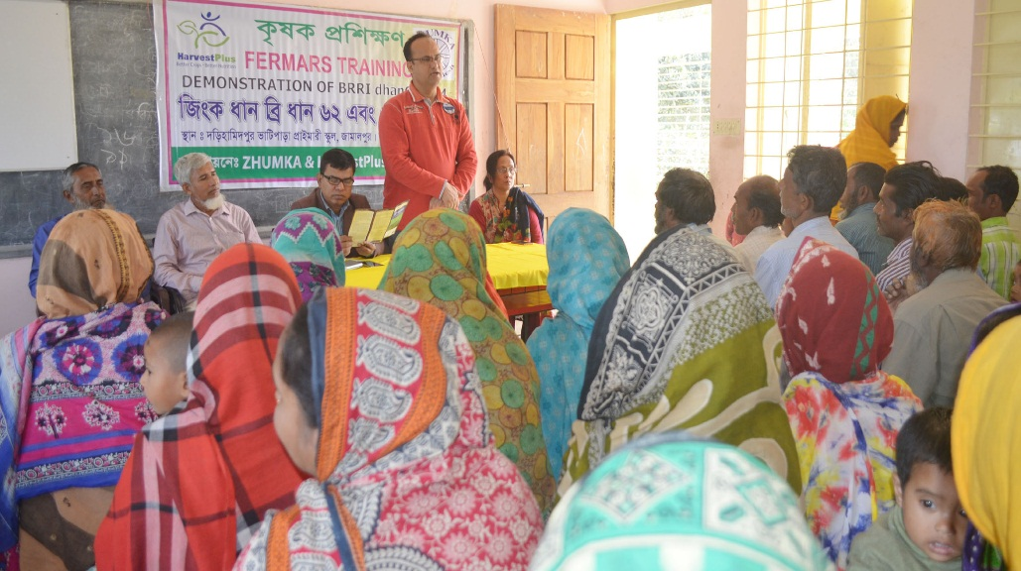
কৃষিক্ষেত্রে তথ্য প্রযুক্তি
টেলিভিশনে প্রচারিত অনুষ্ঠান
বিভিন্ন প্রশিক্ষণ
সরাসরি মোবাইল যোগাযোগ

Slide 15
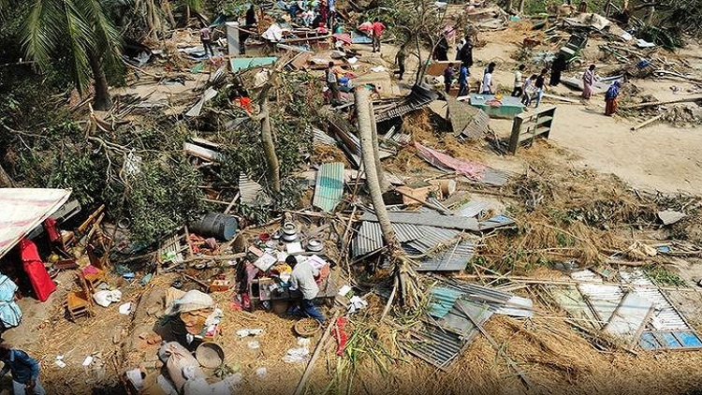
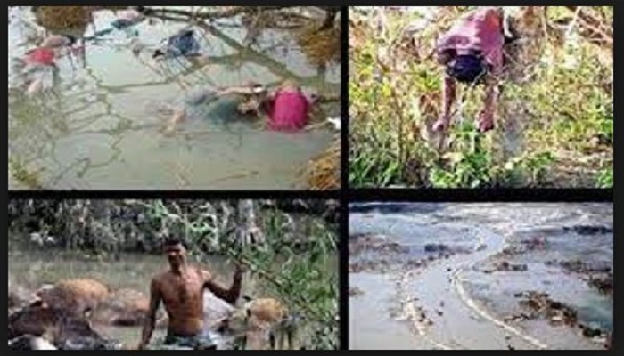
আবহাওয়ার ক্ষেত্রে তথ্য প্রযুক্তি
আবহাওয়ার ক্ষেত্রে পূর্বের অবস্থা

Slide 16
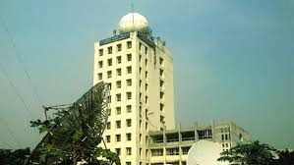
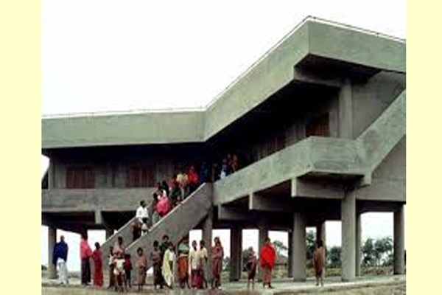
আবহাওয়ার ক্ষেত্রে তথ্য প্রযুক্তি
আবহাওয়ার ক্ষেত্রে বর্তমান অবস্থা

Slide 17
দলীয় কাজ
আধুনিক চিকিৎসা সেবায় তথ্য ও যোগাযোগ প্রযুক্তির ভূমিকা ব্যাখ্যা কর।

Slide 18
মূল্যায়ন
১। টেলিমেডিসিন কী ?
২। ই-বুক রিডার কি কাজে ব্যাবহৃত হয় ?
৩। ১৯৭০ সালের ঘূর্ণিঝড়ে কত লোকের প্রানহানি ঘটেছিল ?
৪। পাটের জিনোম কী ?

Slide 19
-র কাজ
ধ
ন্য
বা
দ
আর কোন কোন ক্ষেত্রে তথ্য ও যোগাযোগ প্রযুক্তির ব্যবহার আমাদেরকে ডিজিটাল বাংলাদেশ বানাতে সহযোগিতা করছে বলে তুমি মনে কর।

